Slide 1
Planteamiento de un problema
UNIDAD II
Planteamiento de un problema de investigación

Slide 2

Todo lo que conocemos sobre el mundo y todo lo que nos rodea, comenzó a formarse a partir de una idea.
Notes:
Importancia de las fuentes de las ideas en investigación

Slide 3







¿De dónde surge una idea?
¿Cómo son las primeras ideas?
Notes:
Importancia de las fuentes de las ideas en investigación

Slide 4

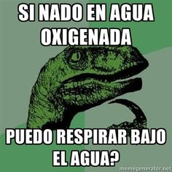



Notes:
Ejemplos de ideas interesantes en memes

Slide 5
Las ideas surgen gracias a…
Interés por conocer algo o saber más
Curiosidad que motiva profundizar en algún tema
Oportunidad de conocer algo nuevo
Necesidad de llenar ese “hueco” del conocimiento

Slide 6
Intrigan, alientan y motivan al investigador en lo personal.
No son necesariamente nuevas, pero sí novedosas.
Pueden servir para elaborar teorías y solucionar problemas.
Las buenas ideas:

Slide 7


Si se desea formalizar una idea en investigación:
Debe haber compromiso:
Con uno mismo como investigador
Con el tema que se desea investigar
Con una comunidad
Las ideas se formalizan en un planteamiento real de una problemática

Slide 8

El planteamiento de mi proyecto de investigación

Slide 9



Elección de un tema en particular

Slide 10

Elección de un tema en particular

Slide 11

Elección de un tema en particular

Slide 12
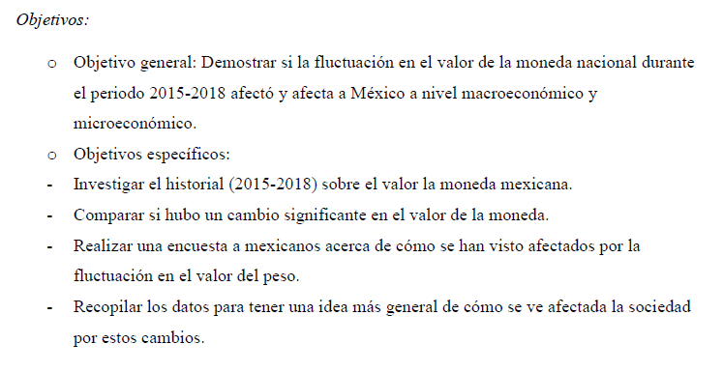
Elección de un tema en particular

Slide 13
Elementos del planteamiento
¿Qué es lo que quiero investigar? (Objetivo)
¿Qué pregunta quiero responder? (Pregunta de investigación)
¿Por qué lo voy a investigar? ¿Por qué es importante investigarlo? (Justificación)
¿Qué tan posible es investigarlo? (Viabilidad)

Slide 14
¿Cómo plantear un proyecto de investigación?
Introducción
Pregunta de investigación
Objetivos
Objetivo general
Objetivo Específico
Justificación

Slide 15
¿Cómo plantear un proyecto de investigación?
Descripción general del fenómeno que me interesó estudiar.
¿Qué tema elegí?
¿Dónde se aplica? ¿Cuál es el contexto de su desarrollo?
¿Por qué elegí este tema?
Introducción
Pregunta de investigación
Objetivos
Objetivo general
Objetivo Específico
Justificación

Slide 16

¿Cómo plantear un proyecto de investigación?
Ver presentación
Introducción
Pregunta de investigación
Objetivos
Objetivo general
Objetivo Específico
Justificación

Slide 17
Preguntas de investigación
Representan qué es lo que se va a investigar.
Ideas | Preguntas de investigación
¿Funciona la psicoterapia? | Conforme avanza una psicoterapia, ¿aumentan o declinan las expresiones verbales y exploración de planes personales de los pacientes?
¿Es bueno el medicamento X? | ¿Cuál de los siguientes medicamentos (A o B) es más eficaz para reducir la presión arterial de hombres entre 50 y 60 años?

Slide 18
¿Cómo plantear un proyecto de investigación?
Objetivo GENERAL
¿Qué espero lograr con este trabajo?
Después de que la miss de TMI lea este trabajo, ¿qué es lo que espero quede completamente claro?
Objetivo ESPECÍFICO
¿Cuáles son los pequeños detalles que procuraré resolver a lo largo de mi investigación?
Introducción
Pregunta de investigación
Objetivos
Objetivo general
Objetivo Específico
Justificación

Slide 19
¿Cómo plantear un proyecto de investigación?
Introducción
Pregunta de investigación
Objetivos
Objetivo general
Objetivo Específico
Justificación
¿Por qué es importante estudiar este tema?
¿Dónde se aplica?
¿Qué problemas resuelve (o puede ayudar a resolver)?

Slide 20
Objetivos
Qué se pretende con la investigación:
Contribuir a resolver un problema
Aportar evidencia que respalde una teoría
Obtener conocimientos
Explicar un fenómeno
…
Los objetivos deben guiar la investigación. Es importante tenerlos presentes durante todo el proceso, aunque se pueden ajustar conforme avanza el estudio.

Slide 21
¿Cómo redactar un Objetivo?
Objetivo GENERAL:
Habla por la totalidad del proyecto
Representa la meta general.
¿Cuál es el principal objetivo por el cual hice mi pregunta de investigación?

Slide 22
¿Cómo redactar un Objetivo?
Objetivo GENERAL:
Habla por la totalidad del proyecto
Representa la meta general.
¿Cuál es el principal objetivo por el cual hice mi pregunta de investigación?
Siempre se desprende directamente de la pregunta de investigación.
Ejemplo:
Pregunta de investigación: ¿Existe alguna relación entre el estrés y el desempeño académico de los estudiantes de la preparatoria del CEJP?
Objetivo General:

Slide 23
¿Cómo redactar un Objetivo?
Objetivos ESPECÍFICOS:
Se desprenden del Objetivo General del proyecto
Atienden elementos cada vez más particulares dentro de la totalidad del tema que proponemos investigar

Slide 24
¿Cómo redactar un Objetivo?
Objetivos ESPECÍFICOS:
Se desprenden del Objetivo General del proyecto
Atienden elementos cada vez más particulares dentro de la totalidad del tema que proponemos investigar
Ejemplo:
Pregunta de investigación: ¿Existe alguna relación entre el estrés y el desempeño académico de los estudiantes de la preparatoria del CEJP?
Objetivo General:
Objetivo Específico:

Slide 25
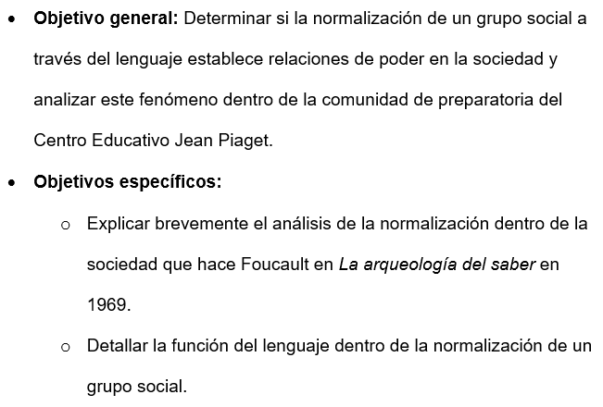

Slide 26
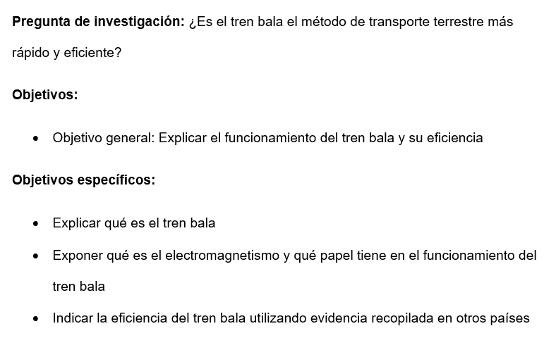

Slide 27
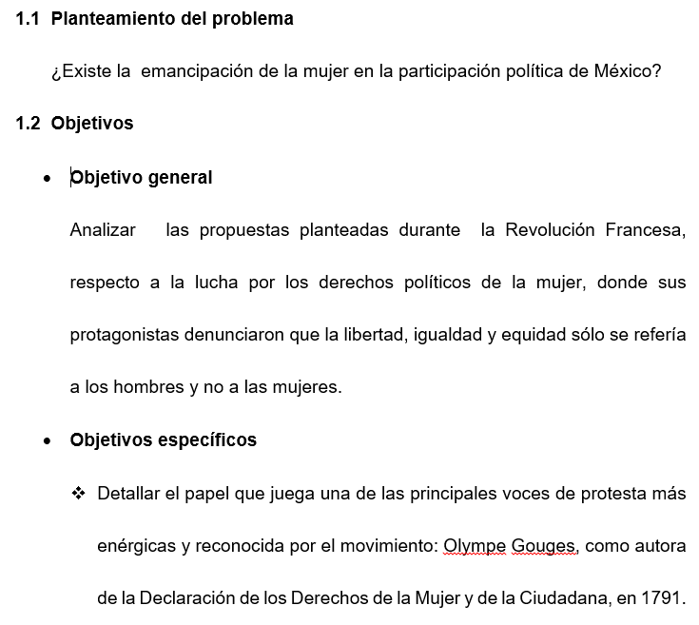

Slide 28
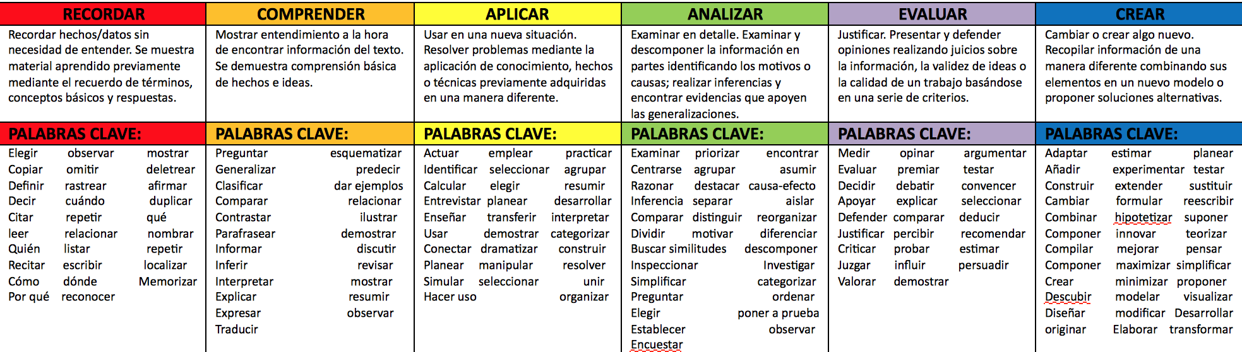
La Taxonomía de Bloom

Slide 29
¿Qué es una Justificación?
Implica justificar la realización del proyecto de investigación.
¿Por qué es importante estudiar este tema?
¿Qué problemas permitiría resolver a corto o largo plazo? ¿En qué contextos cobra importancia este tema?

Slide 30
Esferas que impactará la investigación
Conveniencia o utilidad: ¿Para qué sirve? ¿Ayuda en algo? ¿En qué?
Relevancia social: ¿Quiénes se benefician de estos resultados?
Implicaciones prácticas: ¿Ayuda a resolver un problema real?

Slide 31
Esferas que impactará la investigación
Valor teórico: ¿Con esta investigación se llena algún vacío dentro de este tema? ¿Se puede generalizar a principios más amplios? ¿Qué se espera saber que no se supiera antes?
Aportaciones a la enseñanza: ¿El estudio sirve para que alguien pueda aprender algo nuevo? ¿Ayuda a que algo se pueda comprender mejor?
Utilidad metodológica: ¿La investigación puede ayudar a crear un nuevo instrumento para recolectar o analizar datos? ¿Pueden lograrse mejoras en la forma de estudiar algo?

Slide 32



Slide 33
Siempre hay que tomar en cuenta los siguientes factores
Viabilidad
Ética

Slide 34
Implica tener siempre en cuenta
Si es posible realizar la investigación en un tiempo determinado y con los recursos disponibles. Es indispensable tener acceso al lugar o contexto en donde se pretende realizar la investigación.
Es fundamental pensar en las consecuencias de la investigación. No deben dañar personas ni a otros seres vivos, ni tener efectos perjudiciales en el medio ambiente.
Viabilidad
Ética

Slide 35
Viabilidad
¿Contamos con los medios para responder la pregunta de investigación?
¿Es factible?
¿Es falsable?

Slide 36

Viabilidad
¿Contamos con los medios para responder la pregunta de investigación?

Slide 37
Aspectos éticos
¿Hay alguien que pueda salir directamente perjudicado con la realización de mi proyecto de investigación?
¿El mundo será un lugar mejor una vez que se publiquen los resultados de mi investigación?

Slide 38


Slide 39


Slide 40


Slide 41
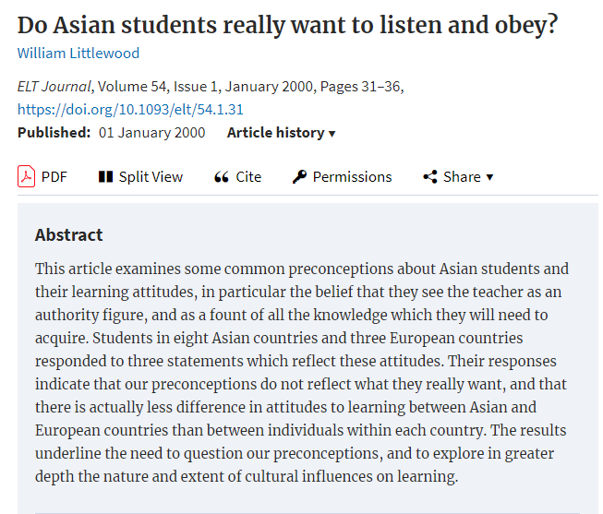

Slide 42

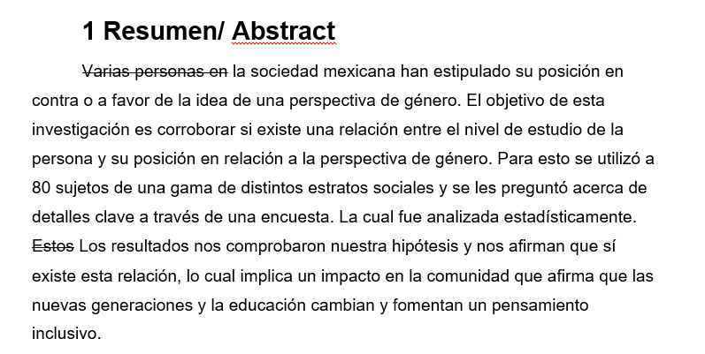

Slide 43
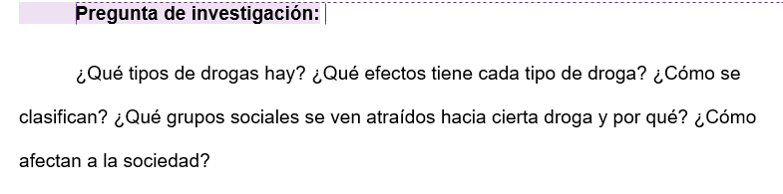

Slide 44
En resumen, el Planteamiento del problema incluye:
Introducción
Pregunta de investigación
Objetivos
Objetivo general
Objetivo Específico
Justificación
Cuidando siempre garantizar que es una propuesta viable
Cuidando siempre no violar ninguna norma ética

Slide 45
Ejemplo:
Idea: Se menciona que jugar VG violentos provoca que las personas se vuelvan violentas ¿Será cierto?
Pregunta: ¿Jugar VG violentos provoca que la gente se vuelva violenta?
Acotar: ¿Las personas que juegan VG violentos presentan más conductas violentas que otras que no los juegan?
Objetivo: Analizar las conductas violentas de personas que suelen jugar VG violentos respecto a otros videojuegos (no violentos) o que no jueguen VG.

Slide 46
Ejemplo:
Justificación (social): Hoy en día la tecnología permite tener consolas de VG con diversas temáticas y de libre acceso pudiendo esto influir en las actitudes y conductas de los usuarios. Por tanto es importante analizar el efecto que tiene el tipo de VG sobre la conducta de las personas y así determinar clasificaciones y códigos de seguridad para los usuarios que no afecten su estabilidad emocional y/o conductual.

Slide 47
Ejemplo:
Justificación (teórica): Siendo algo novedoso aún los VG, se han estudiado las tendencias de compra, las preferencias de los consumidores, incluso efectos en la salud como visuales o motrices, etc. pero no se han analizado suficientemente los efectos conductuales que podría conllevar jugar cierto tipo de VG.

Slide 48


